Slide 1
第二节 离散型随机变量及其分布
如果随机变量X的取值是有限个或可列无限多个，则称X为离散型随机变量。
为了描述随机变量 X ，我们不仅需要知道随机变量X的取值，而且还应知道X取每个值的概率.
离散型随机变量的概率分布又称为分布律。
设X是一个离散型随机变量，它可能取的值是 x₁, x₂ , … .

Slide 2

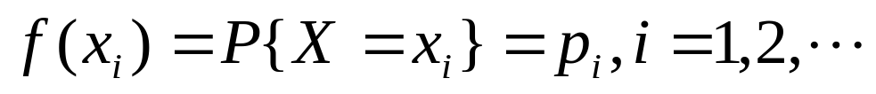

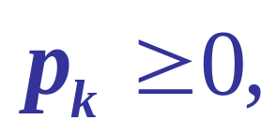
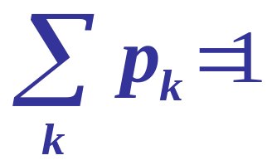
定义1 ：设 (i=1,2, …)是离散型随机变量X所取的一切可能
值，称
为离散型随机变量X的概率函数.
其中 (k=1,2, …) 满足：
用这两条性质判断
一个函数是否是
概率分布
（1）
k=1,2, …
（2）

Slide 3
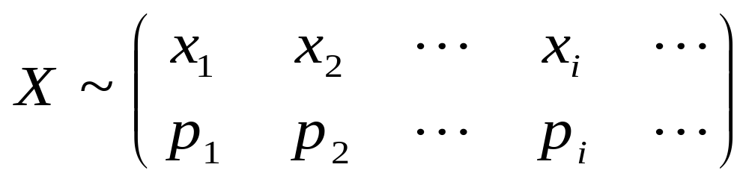
分布律也可以用表格的形式来表示：
称为随机变量X的概率分布表。
也可用矩阵表示
也可用散点图表示。
X | x₁ x₂ … x_{n} …
p_{k} | p₁ p₂ … p_{n} …

Slide 4
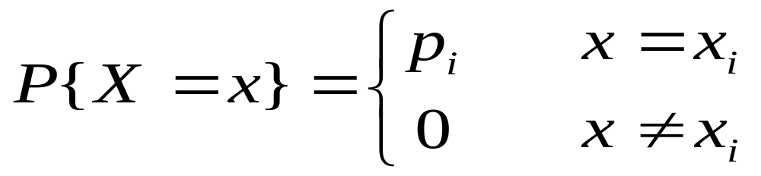
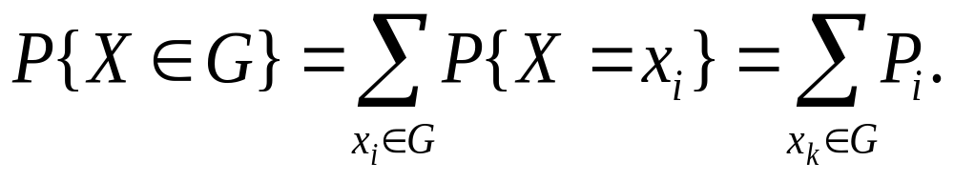
有了分布律，可以计算任意时间的概率
（1）X取单个值的概率
（2）X在区间G上取值的概率

Slide 5

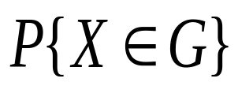
例1：设离散型随机变量X的分布律为
G=（-3，2） （4，7），求常数c及P{x=-2}，P{X<0},
X | -5 -3 -1 2 3 6
p_{k} | 0.05c 0.1c 0.15c 0.15c 0.25c 0.3c

Slide 6
例2：按照遭受损伤影响不同，飞机机身分为两个部分，要击落飞机就必须击中第一部分一次或第二部分三次，设炮弹击中飞机时，第一部分命中的概率为0.3，第二部分命中的概率为0.7。假定每次射击均能击中飞机，求击落飞机的射击次数X的分布律。

Slide 7
常见的离散型随机变量及其分布
（0—1）变量及其分布
只有两个可能取值的随机变量称为两点变量，它所服从的分布称为两点分布。
设随机变量X只可能取0与1两个值，它的分布律是
P{X＝k}＝p^{k}(1一p)^{1-k}，k＝0，1 (0<p<1)，
则称X服从参数为p的(0—1)分布或两点分布。
(0—1)分布的分布律也可写成
X | 0 1
p_{k} | 1-p p

Slide 8




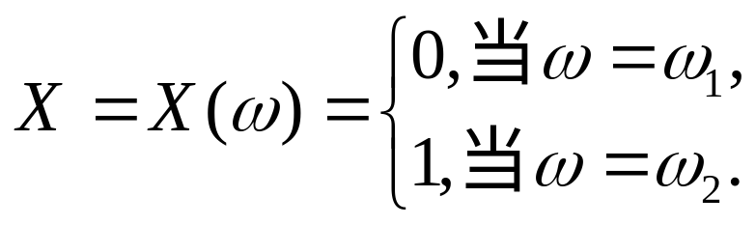
关于（0—1）分布
0-1变量常用来描述伯努利试验的结果，{X=1}表示事件A，{X=0}表示事件 ，故也称0-1分布为伯努利分布。
对于一个随机试验，如果它的样本空间只包含两个元素，即 ={ ₁， ₂}，我们总能在 上定义一个服从(0一1)分布的随机变量
来描述这个随机试验的结果。
例如，对新生婴儿的性别进行登记，检查产品的质量是否合格，某车间的电力消耗是否超过负荷以及前面多次讨论过的“抛硬币”试验等都可以用(0—1)分布的随机变量来描述。(0一1)分布是经常遇到的一种分布。

Slide 9
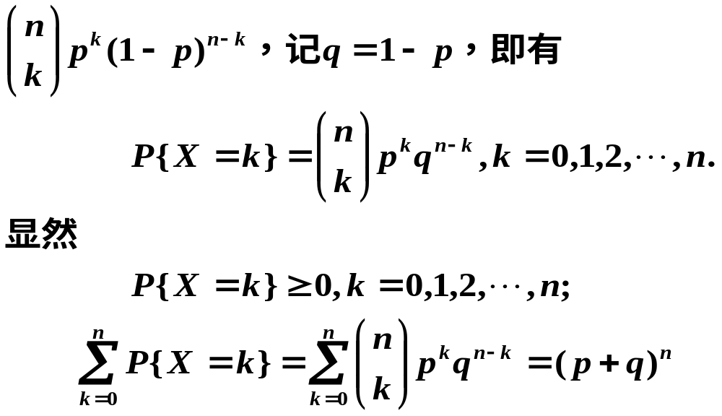
二项变量及其分布
考虑n重伯努里试验中，事件A恰出现k次的概率。 以X表示n重伯努利试验中事件A发生的次数，X是一个随机变量，我们来求它的分布律。X所有可能取的值为0，1，2，…，n．由于各次试验是相互独立的，故在n次试验中，事件A发生k次的概率为

Slide 10
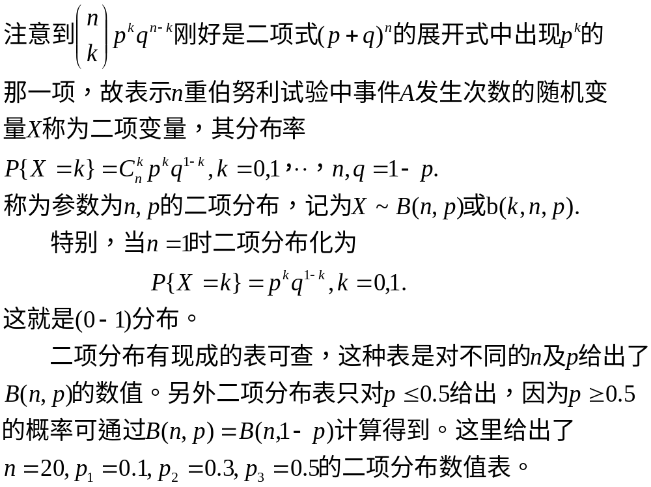

Slide 11
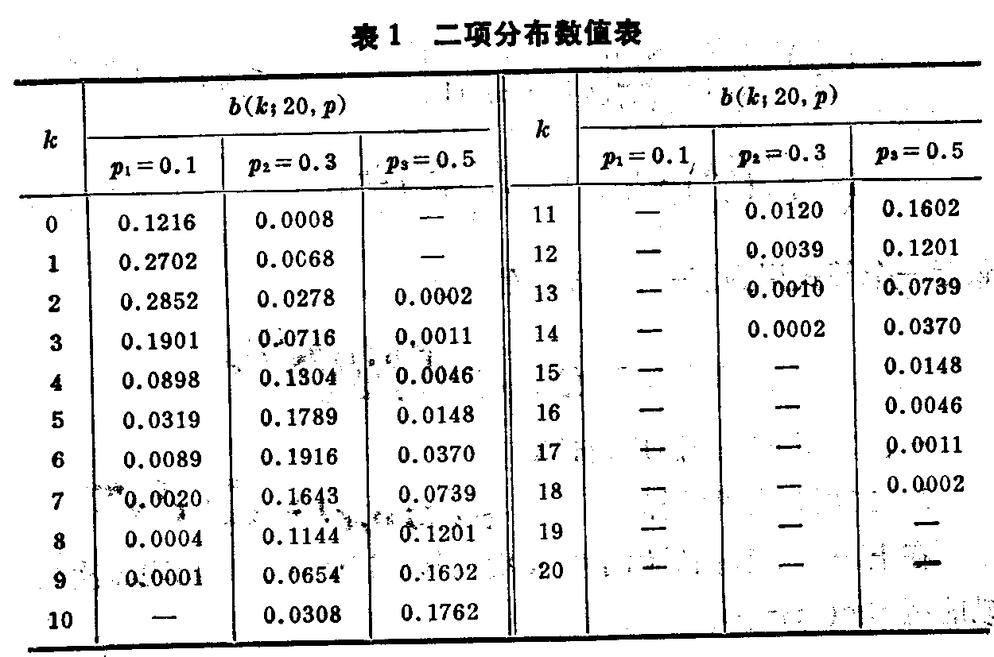

Slide 12
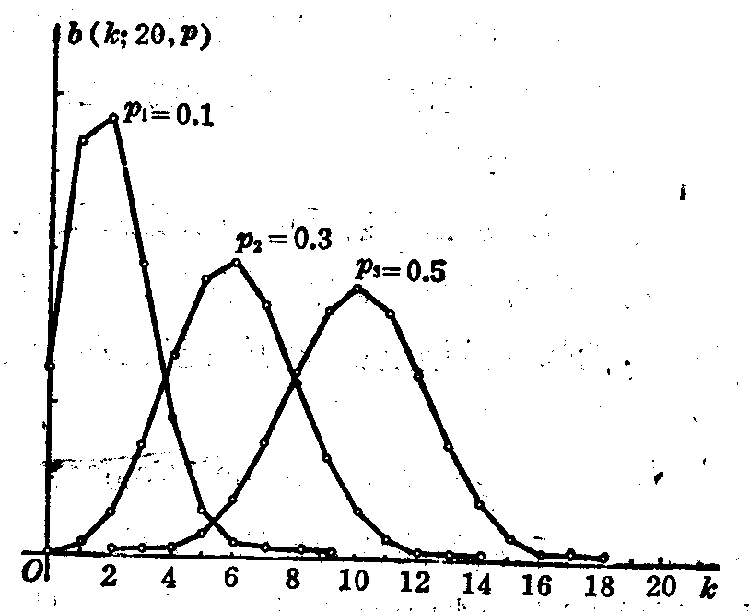
从图中可以看出，对于固定的n及p，当k增加时，b(k;n,p)险随之增加并达到某极大值，以后又下降。此外，当概率p越与1/2接近时，分布越接近对称。

Slide 13
固定n和p，当k取何值时，b(k;n,p)取最大值？
因为(n+1)p不一定是正整数，所以存在正整数m，使得(n+1)p-1＜m≤(n+1)P,当k=m时达到极大值。
当(n+1)p为整数时，P{X=x}在x= (n+1)p-1和x= (n+1)p出同时达到最大值。
使概率P{X=k}达到最大值的二项变量的取值称为最可能数

Slide 14

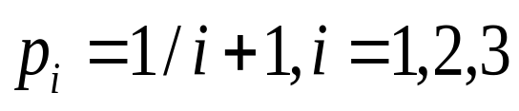
例3：某车间有12台车床，各台车床的停开车是相互独立的，每台车床在任一时刻处于停车状态的概率为1/3,问在任一时刻，车间
（1）有k( )台车床处于停车状态的概率是多少？
（2）有几台车床同时停车的可能性最大？
（3）车床停车台数不超过一半的概率是多少？
例4：一实习生用同一台机器接连独立地制造了三个同种的零
件，第i个零件为不合格品的概率为 ，若
以X表示三个零件中合格品的个数，问X是二项变量吗？写出
X的分布律。

Slide 15
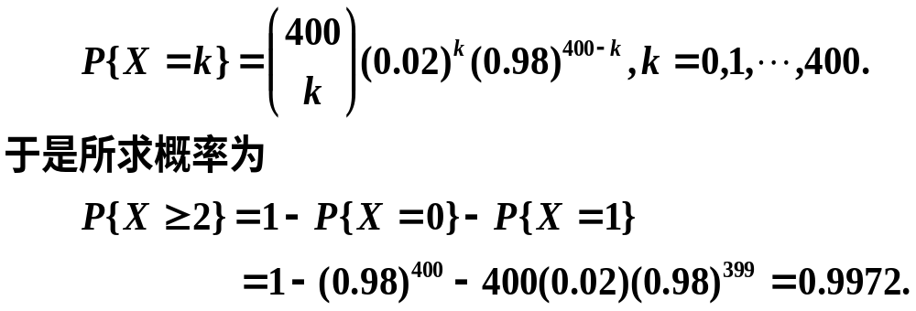
例5：某人进行射击，设每次射击的命中率为0．02，独立射击400次，试求至少击中两次的概率。
解：将一次射击看成是一次试验．设击中的次数为X，则X～B(400，0.02)。X的分布律为

Slide 16
例6：有80台相互独立工作的机床，每台每天最多只发生一次故障，且发生故障的概率均为0．01。设一台设备的故障由一名维护工人处理。现有两种设备维护方式：一是由4人各自维护20台；二是由3人共同维护80台．问哪种方式能及时维修的可能性大。

Slide 17
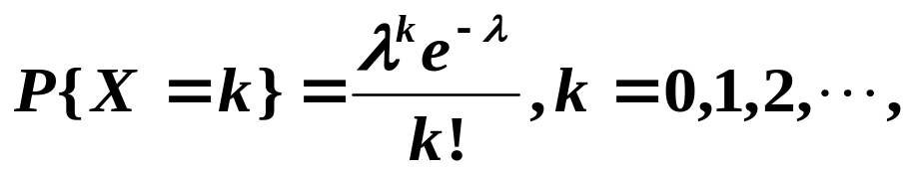
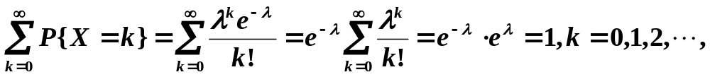
泊松变量及其分布
设随机变量X所有可能取的值为0，1，2，…，而取各个值的概率为
其中，λ>0是常数。则称X服从参数为λ的泊松分布，记为
X～P(λ) ，称X为泊松变量。
易知，P{X=k)≥0，k=0，1，2，…，且有

Slide 18
关于泊松分布
历史上泊松分布是作为二项分布的近似，于1837年由法国数学家泊松引入的，近数十年来，泊松分布日益显示其重要性，成了概率论中最重要的几个分布之一。
在实际应用中许多随机现象服从泊松分布。这种情况特别集中在两个领域中。一是社会生活，对服务的各种要求：诸如电话交换台中来到的呼叫数，公共汽车站来到的乘客数等等都近似地服从普阿松分布，因此在运筹学及管理科学中普阿松分布占有很突出的地位；另一领域是物理学，放射性分裂落到某区域的质点数，热电子的发射，显微镜下落在某区域中的血球或微生物的数目等等都服从普阿松分布。

Slide 19
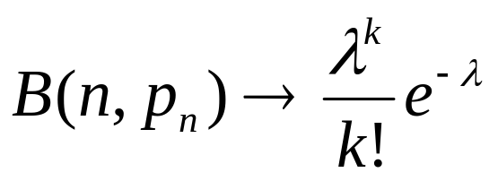
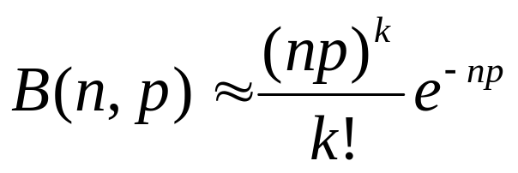
二项分布的泊松(poisson)逼近
在很多应用问题中，我们常常这样的贝努利试验，其中，相对地说，n大，p小，而乘积λ=np大小适中。在这种情况下，有一个便于使用的近似公式。
定理(泊松) 在贝努利试验中，以p_{n}代表事件A在试验中出现的概率，它与试验总数n有关，如果np_{n} →λ，则当n → ∞时，
在应用中，当p相当小（一般当p≤0.1)时，我们用下面近似公式

Slide 20
例7：设每分钟通过某交叉路口的汽车流量X服从泊松分布，且已知在一分钟内无车辆通过与恰有一辆车通过的概率相同，求在一分钟内至少有两辆车通过的概率。
例8：某种化验方法得出错误结论的概率为0.005，做400次独立试验，若有5次以上得出错误结论，就认为这种化验方法不能推广，试说明此化验方法可以推广的可能性。

Slide 21
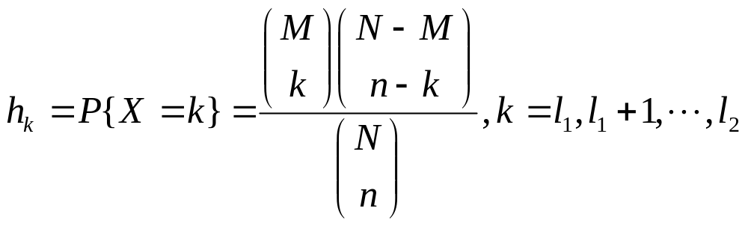

超几何变量及其分布
对某批N件产品进行不放回抽样检查，若这批产品中有M件次品，现从整批产品中随机抽出n件产品，则在这n件产品中出现的次品数X是随机变量，它取值0，1，2，…，n，其概率分布为
称为参数为N,M,n的超几何分布，并记为
其中， ，X则称为超几何变量。

Slide 22
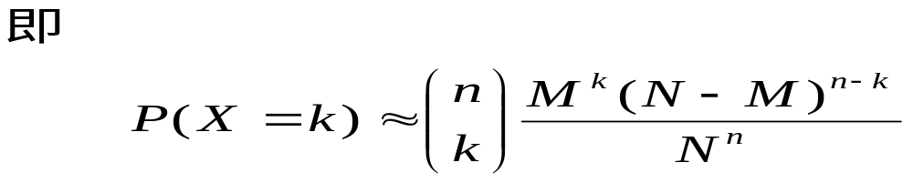
当N很大而n较小、M很大而k较小时，超几何分布可用二项分布近似
当总量N比较大，而抽取量n比较小时，不放回抽取可当作又放回抽取处理。

Slide 23
例9：甲乙两箱装有同种产品，甲箱中有合格品与次品各3件，乙箱中仅有3件合格品，今从甲箱中任取3件产品放入乙箱，求乙箱次品数的分布律。
例10：某型号晶体管的一级品率为0.2，现在从一大批该型号的晶体管中随机地抽查20只，问20只晶体管中有k(k=1,2,…,20)只为一级品的概率是多少？

Slide 24
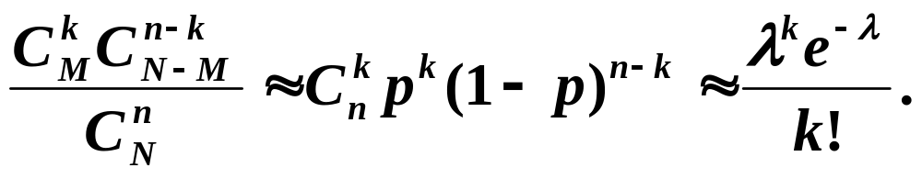
超几何分布、二项分布和普阿松分布之间的关系
超几何分布、二项分布和泊松分布都是重要的离散型随机变量的概率分布。有时，他们的概率计算会十分繁冗。当试验次数n很大时，可以推导出这三个分布间有一种近似关系式
这里，第一个等式要求n很大，且n/N较小，取p=M/N即成立。第二个等式要求n很大时成立。实际使用时，n≥20即可，当n≥50时，效果更好。而泊松分布可通过查表计算，比较简单。

Slide 25
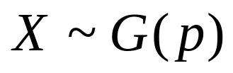
几何变量及其分布
在事件A发生的概率为p的贝努利试验中，若以X记A首次出现时的试验次数，则X为随机变量，它可能取的值为1,2,3…，其概率分布为
g(k,p)=P{X=k}=q^{k-1}p, k=1,2, …
称为参数为p的几何分布，记为 。X称为几何变量。
例11：某人射击的命中率为0.45，求他在第偶数次射击击中目标的概率。
例12：十只同种电子元件，其中有两只废品，装配仪器时，从中任取一只，一旦发现是废品则扔掉再取一只，直到取到正品为止，问在取到正品前已取出的废品件数X是几何变量吗？写出X的分布律。

Slide 26
几何分布的无记忆性
在贝努利试验中，等待首次成功的时间η服从几何分布。现在假定已知在前m次试验中没有出现成功，那么为了达到首次成功所再需要的等待时间η′也还是服从几何分布，与前面的失败次数m无关，形象化地说，就是把过去的经历完全忘记了。因此无记忆性是几何分布所具有的一个有趣的性质。但是更加有趣的是，在离散型分布中，也只有几何分布才具有这样一种特殊的性质。

